Slide 1
订餐系统小程序PPT

Slide 2
摘要：
民以食为天，餐饮业一直是与人们日常生活息息相关的产业。传统的电话订餐或者到店消费已经不能适应市场发展的需求。随着网络的迅速崛起，互联网日益成为提供信息的最佳俱渠道和逐步走向传统的流通领域，传统的餐饮业进而也面临着巨大的挑战，此时推出网络订餐非常适时。
与传统的电话订餐以及去店里订餐的方式相比，网络订餐有着自己独特的优点——直观、互动性强、成本低、方便快捷。顾客可以及时了解到最新商品，及时反馈商家的服务；也能在商家营业的任何时候下单，并且自由决定送餐时间，这对于消费者也是更好的服务。对于商家来说，也可以更方便地留住有价值的客户，挖掘潜在客户等。网络点餐提供图文并茂，及时更新的丰富消息，这一定程度上给客户更多的选择权和自由权。目前网络点餐形式主要有商家入驻APP、自己创建店铺的小程序等订餐小程序开发使系统能够更加方便快捷，同时也促使订餐小程序变的更加系统化、有序化。

Slide 3
课题意义
如今，随着移动用户的普及，微信因为其简单，方便，并且用户体验度好，所以被称为现在聊天沟通的新宠，同时也被应用到更多的商家做宣传推广。截至2017年底，微信用户数突破10亿，包括银行、证券、快递服务、电子商务等越来越多的公司在微信平台上推出相应的服务平台，以适应用户新的行为习惯。微信平台的科研社交网络平台已是势在必行。计算机技术在现代管理中的应用，使计算机成为人们应用现代技术的重要工具。能够有效的解决用户管理便捷化的问题，提高效率。给用户提供最全面、最专业的数据管理信息，帮助他们了解最新详细信息，还有就是借助微信端，能够更好的满足用户的需求，为用户节省时间以达到省时又高效的目的。

Slide 4
微信开发者工具
微信开发者工具现在已经被小程序开发团队开发运行，目前微信开发者工具任然在不断的完善中，在开发小程序时经常要不断的更新。可以使用微信扫码登陆开发者工具，开发者工具将使用这个微信帐号的信息进行小程序的开发和调试。
机型选择：小程序以智能手机的屏幕尺寸为设计标准，进行切图。
预览界面：写好视图布局后点击编译，用来刷新视图界面。
控制台：方便调试打印输出信息。
上传代码：上传到腾讯服务器，提交审核必经步骤。上传代码时可以填写版本号和备注信息。
资源文件：一般可以在资源文件进行对应项目的文件目录的断点调试。
显示远程调试：手机端和PC端开发工具联调对用户而言是非常实用的。
本地数据存储：显示的是本地存储的数据。
视图调试：标组件以子父层级结构呈现，方便调试。
微信限制在2M 以内的代码体积；开发中一般不校验合法域名信息；小程序后台要做配置服务器域名。

Slide 5
需求分析概述
订餐小程序主要是为了提高用户的工作效率和更方便快捷的满足用户，更好存储所有数据信息及快速方便的检索功能，对订餐小程序的各个模块是通过许多今天的发达订餐小程序做出合理的分析来确定考虑用户的可操作性，遵循开发的系统优化的原则，经过全面的调查和研究。
订餐小程序所要实现的功能分析，对于现在网络方便，订餐小程序要实现管理员、用户可以直接在平台上进行查看自己所需数据信息，这样既能节省管理的时间，不用再像传统的方式，如果用户想要进行交流信息，必须双方见面进行沟通交流所需的信息，由于很多用户时间的原因，没有办法进行见面沟通交流，真的很难满足用户的各种需求。所以订餐小程序的开发不仅仅是能满足用户的需求，还能提高用户的使用率。所以系统管理必须要更快捷、有效、长期地为用户或潜在用户传递信息。建立一个订餐小程序更好的交流平台，提高系统对用户交流后的信息服务的效率。此系统可以满足大多数用户所提出的问题，用户可以根据自身的需求获取相应的服务，为系统管理提供了快捷的途径。

Slide 6
系统可行性分析
技术可行性：
（1）硬件可行性分析
系统的硬件要求方面不存在特殊的要求，只需要在普通的硬件配置就能够轻松的实现，只是需要确保系统的正常工作即可，以及拥有较高的效率。如果有特别低的硬件，它可以导致系统的低性能以及效率低，从而导致整个网站的运行不顺畅。以目前普遍的个人计算机的配置而言，这是十分容易实现的 。因此，本系统的开发在硬件方面是可行的。
提供完整的技术支持和保护，确保网站的稳定，安全运行，提供24×7和24小时技术支持项目完成提供主要的服务器系统安全及时的通知和更新服务。
（2）软件可行性分析
提供一个共同的机制类似的借口动态模型，设计更集中。此外，代码复用，也可以很好的体现。因此，考虑到系统的实际情况，选择小程序作为本系统开发技术。通过上述分析，该系统的设计实现在软件方面是可行的。
因此，我们进行了两个方面的可行性研究，可以看出，该系统的开发是没有问题的。

Slide 7
系统结构图

Slide 8
用户信息功能图

Slide 9
菜品信息功能图

Slide 10
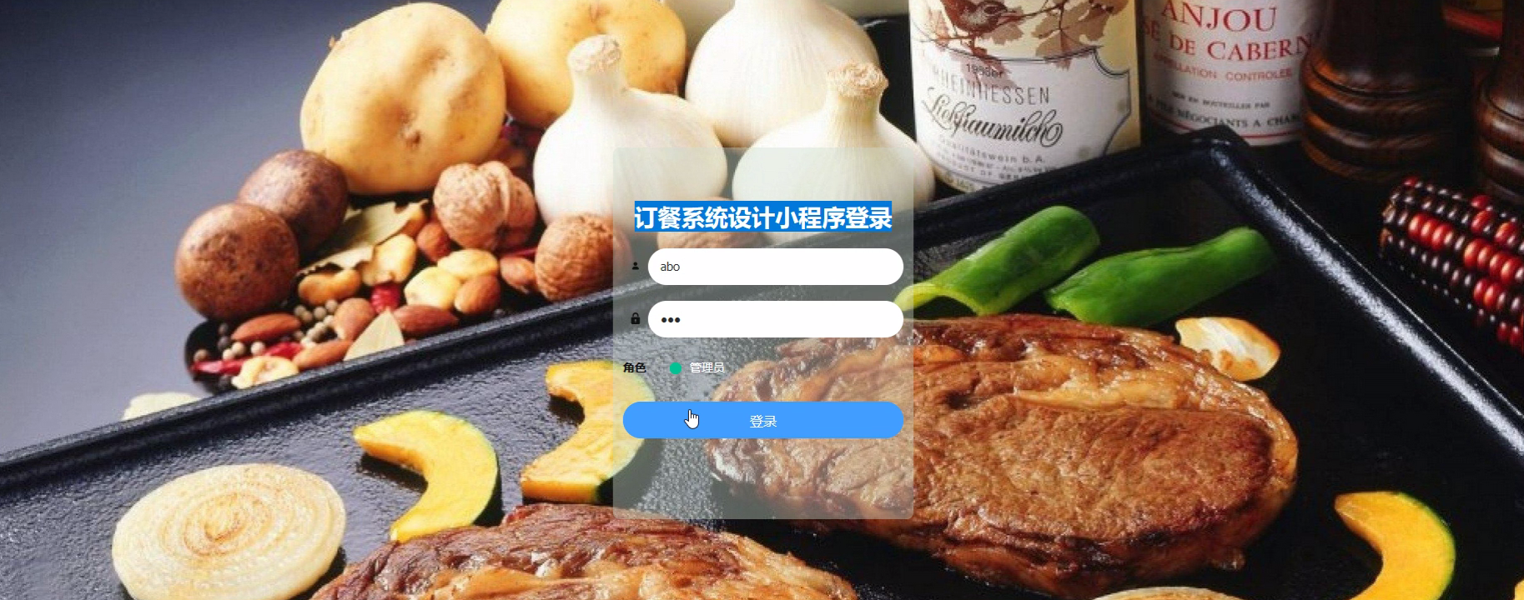
管理员登录模块

Slide 11
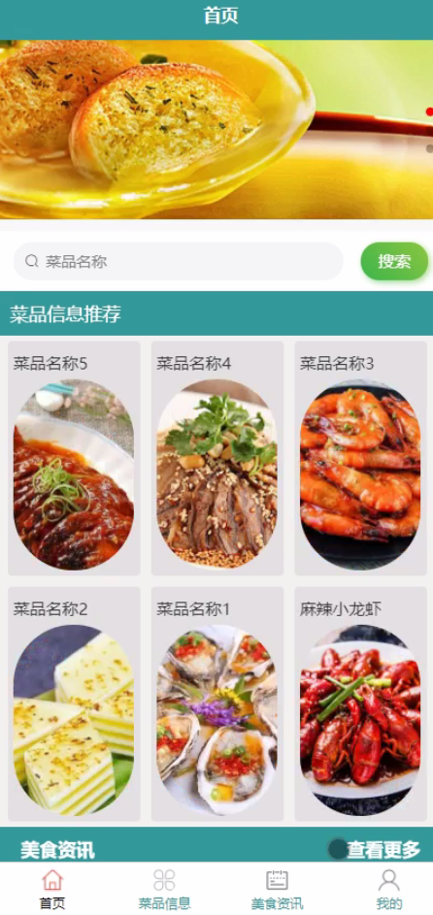
用户首页功能模块

Slide 12
测试理论
软件测试应遵循的原则如下:
（1） 软件测试要尽快的进行并且整个测试部分要是在整个软件开发的各个过程和细节。在发现了错误的情况下，立刻处理，这样会大大的减少软件的开发成，提高软件的质量。
（2） 在关于软件的各种测试中，例如测试的过程中使用的计划、报告等等要做到妥善的处理和保管，主要目的就是为了方便将来的对系统的维护。
（3） 群集现象是应该得到高度重视的，在软件的整个测试的过程中。就是在整个测试的过程中发现了错误的主要地方很有可能是就很多的错误的聚集的地方，所以要对这样的部分给予特殊的照顾。
（4） 对于软件的测试要尽量不要软件的设计开发人员或是机构，而是要另一方来进行测试程序，这样也是为了保证软件的测试结果的客观性以及公平公正性。
（5） 对于整个测试计划要严格的按照一定的规则来进行软件测试。
（6） 关于软件测试的过程中的用例应该是预期结果以及之前输入的数据信息构成，输入条件中的要考虑的有合理和不合理的因素都要考虑到，这样也是为了更好的帮助开发的人员更多的发现软件中存在的错误。
（7） 对于整个的测试结果进行全面的检查，尽量避免出现重复的错误。

Slide 13
结论
订餐小程序的设计，通过互联网来解决实现信息化的网站系统，通过我四年所学的所有专业知识整合一起，进行对订餐小程序进行开发设计，当然在真正着手来做的时候遇到了很多问题，一个是网站的技术问题，一个是自己之前没有单独开发过程序，动手实践比较少，面对问题的同时，自己的自信心也受到了一些打击，不过我也是快速的调整自己的状态，老师与同学讨论的方法解决了所有的困难。
毕业设计是我们所学知识应用的最佳体现，也是在考核我们四年中所学的所有的专业知识及技术应用情况，通过这样毕业设计可以更好的得到锻炼及对所学知识的复习及运用，也是一种训练和实践。订餐小程序的实现，不仅巩固了我以前的知识，还对学到的知识通过结合技术进行详细了解，还结合了对跨学科效果的深入理解。

Slide 14
参考文献：
[1] 杨文志. Google 小程序程序设计指南[M]. 北京：电子工业出版社，2018：10-100.
[2] 韩超，梁泉著. 小程序系统原理及开发要点详解 [M]. 北京：电子工业出版社，2019：50-150.
[3] 周元兴. Google入门与实例教程 [M]. 北京：电子工业出版社，2017：30-80.
[4]熊伟,叶淋玮. 我国虚拟旅游网站的功能评价研究[J]. 人文地理,2018,02:154-160.
[5]赵宣容. 计算机软件数据库设计的重要性以及原则探讨[J]. 电子技术与软件工程,2019,17:209.
[6]李凯,鹿艳晶.网站的设计与开发[J]. 软件导刊,2019,03:79-81.
[7]白凯,吕洋洋,李薇薇.网站信息类型、品牌与服务保证对网站信任的影响[J]. 旅游学刊,2019,03:91-99.
[8]郝进义. 数据库设计规范及设计技巧研究[J]. 计算机光盘软件与应用,2017,12:176-177.
[9]赵春燕. 网站优化深度研究[J]. 信息安全与技术,2019,01:61-63.
[10] 靳岩. 小程序 开发入门与实战 [M]. 北京：人民邮电出版社，2019：10-50.
[11] 余志龙 陈昱勋. Google 小程序 SDK开发范例大全 [M]. 北京：人民邮电出版社，2019：30-70.

Slide 15
谢谢大家！

